Slide 1
Toán 1

Slide 2



Tiết 3

Slide 3


Slide 4
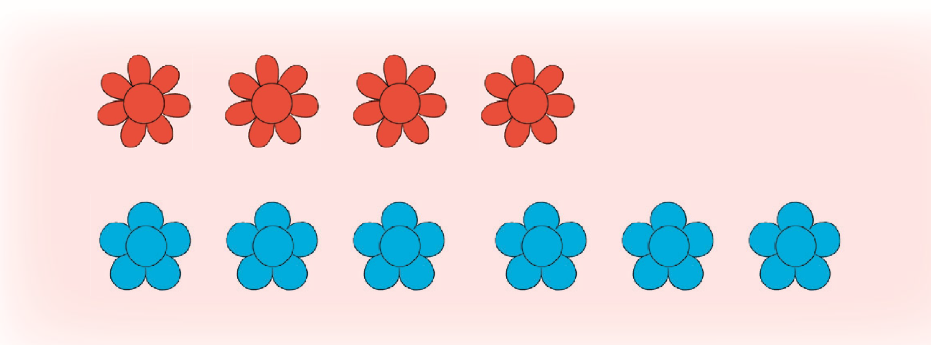
1
Số
?
4
?
?
6
?
3
=
10
+

Slide 5
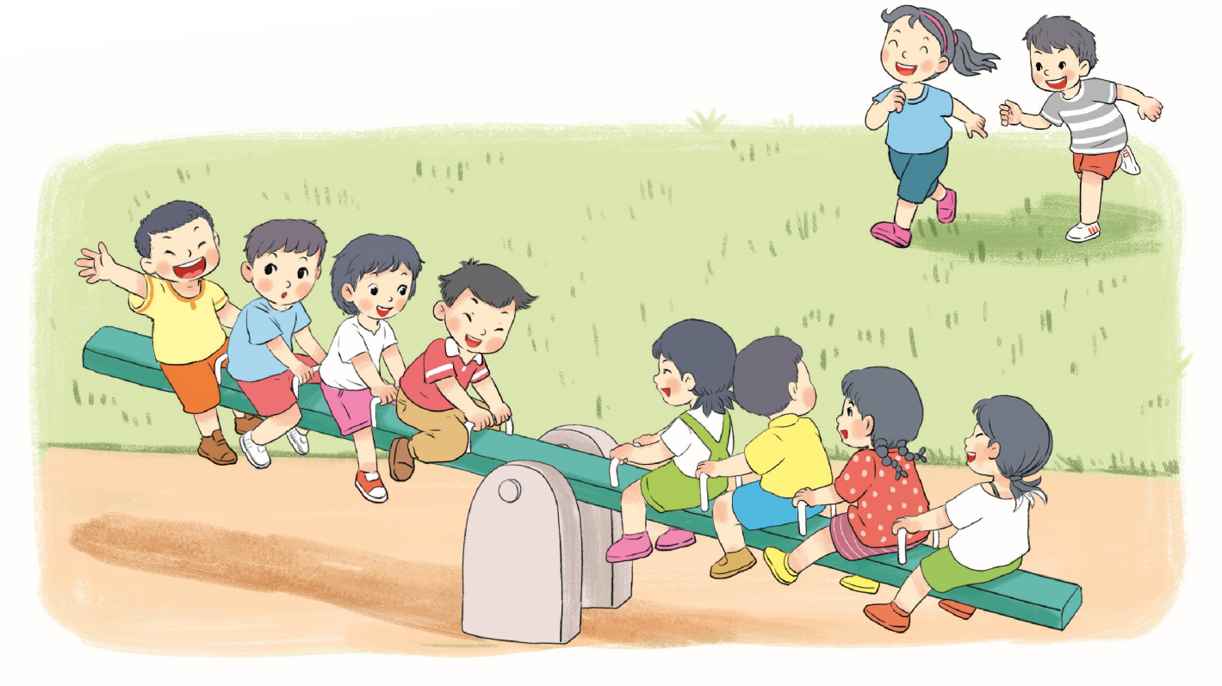
2
Số
?
8
?
?
2
?
3
=
10
+

Slide 6
3
>,<,=
?
a)
9 > 4 + 1
8 = 10 – 2
7 < 2 + 6
?
?
?
5
8
8
?
?
?

Slide 7
3
>,<,=
?
b)
3 + 4 = 7
7 + 2 > 8
10 – 2 > 7
?
?
?
7
9
8
?
?
?

Slide 8
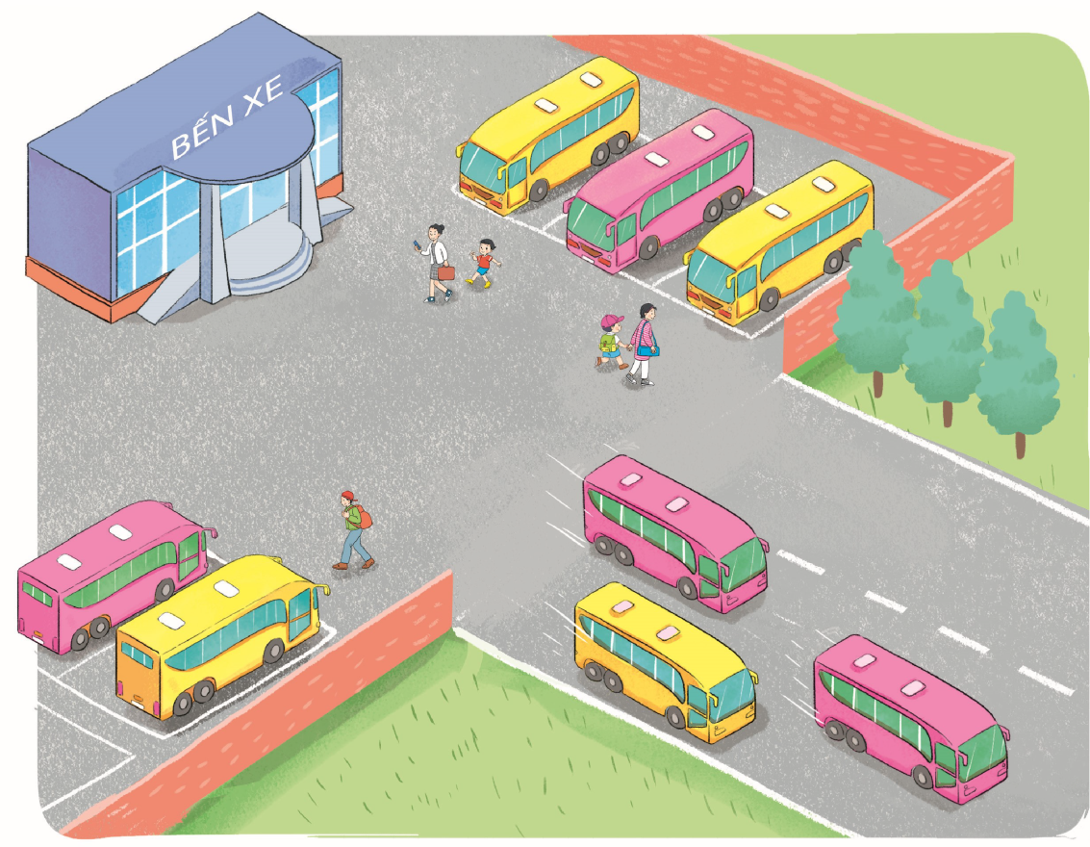
2
Số
?
8
?
?
3
?
3
=
5
−

Slide 9


